Slide 1
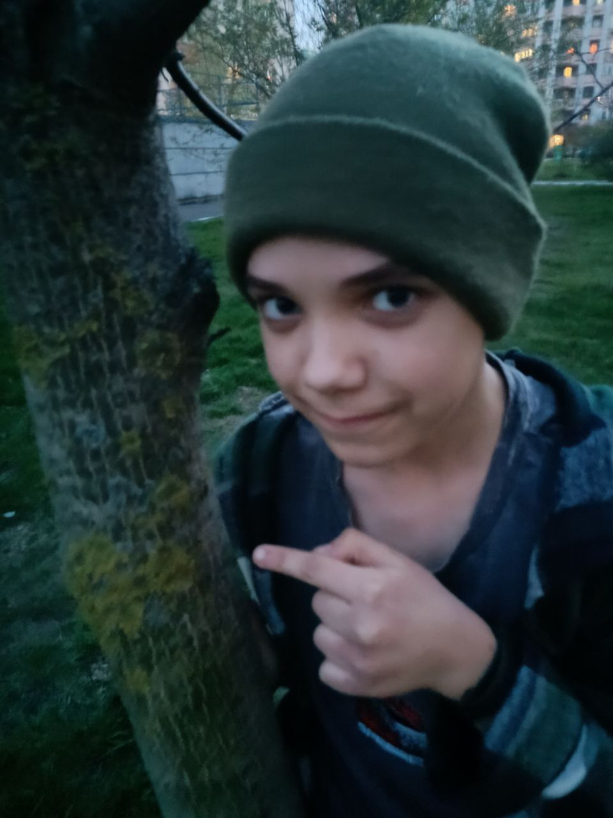
Порівняльний аналіз забруднення повітря методом ліхеноіндикації в зоні падіння уламків та контрольних зонах
Виконав: Боднарчук Остап
учень 7 класу
Київського ліцею “Школа сучасної освіти ACE”
Науковий керівник: Огоренко Ольга
Вчитель біології Київського ліцею “Школа сучасної освіти ACE”
1

Slide 2
Мета: порівняти чи погіршилась якість повітря в районі, біля місця падіння уламків, порівняно з таким самим районом, та наскільки якість повітря там можна порівняти із зоною, що знаходиться біля дороги.
Завдання:
  Обрати райони для дослідження
  Полічити кількість дерев
  Визначити наскільки вони покриті лишайниками
  Визначити скільки видів лишайників на кожному з дерев та в районі загалом
  Порівняти якість повітря, зважаючи на морфологічний тип лишайників, що там зустрічаються
2

Slide 3
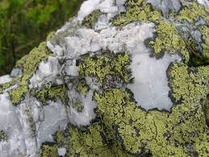
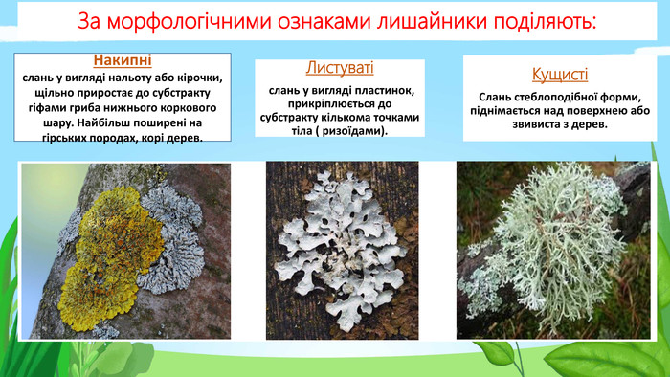
Морфологічні типи лишайників:
Накипні
Листуваті
Кущисті
3

Slide 4
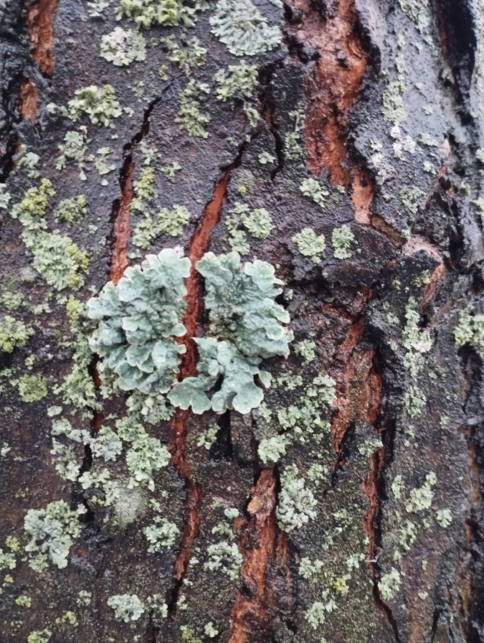
Результати:
Ділянка: | Зона падіння уламків | Контрольна зона | Зона біля дороги
К-ть дерев: | 23 | 23 | 33
Макс к-ть видів | 5 | 4 | 4
Мін к-ть видів | 0 | 2 | 2
Макс S покриття | 95% | 75% | 85%
Мін S покриття | 0% | 50% | 5-10%
Сер S покриття | 19,26% | 65% | 22,39%
Накипіні та листуваттий лишайники на корі клена в контрольній зоні
4

Slide 5
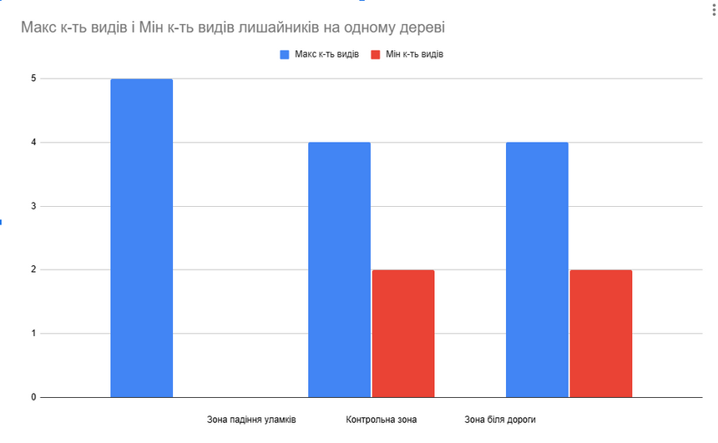
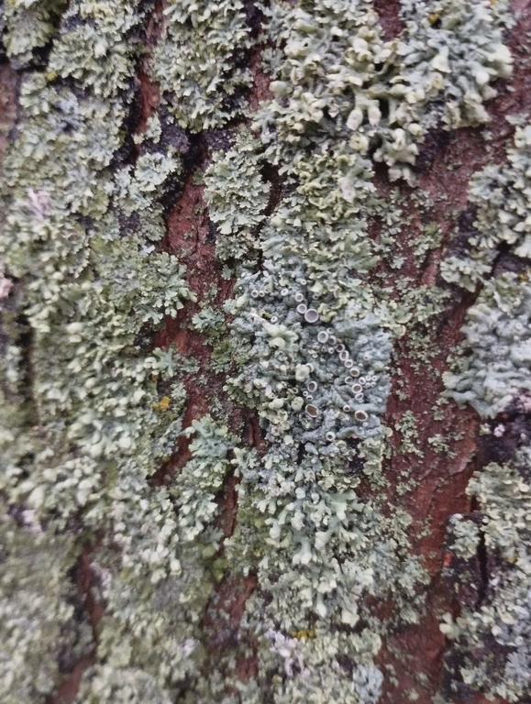
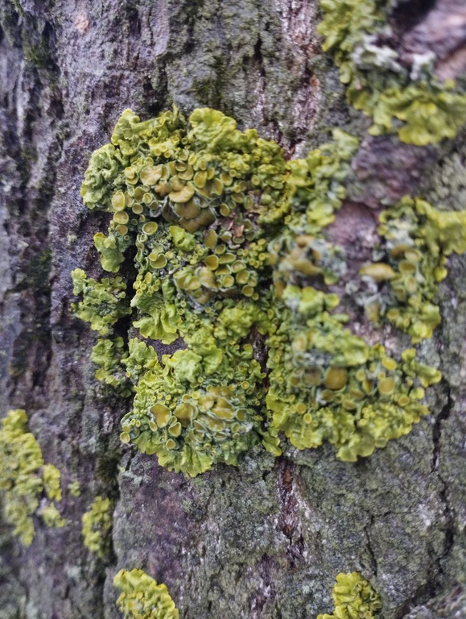
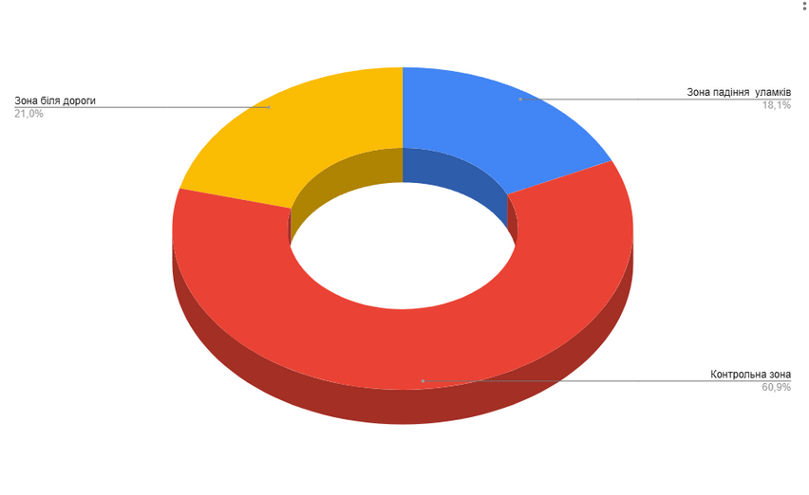
Листуваті лишайники з плодовими тілами на корі клена та тополі в контрольній зоні
5

Slide 6
Висновок:
Найкраща якість повітря, за результатами цього методу, була в контрольній зоні. Вона була так само віддалена від дороги, як зона із місцем падіння та знаходилася в тому самому районі, але середня площа покриття лишайником там становила 65%, навіть враховуючи, що приблизно четверта частина стовбуру там напевно була оброблена речовинами, що стримували ріст лишайників. Різних видів лишайників там було 7, з них 5 листуватих. А листуваті лишайники займали більше площі ніж в попередніх випадках, що свідчить про те, що повітря там найчистіше.
6

Slide 7
Дякую за увагу!
7

